Slide 1

Признаки аутодеструктивного поведения.
Мифы и факты
Государственное бюджетное учреждение, осуществляющее психолого-педагогическую и медико-социальную помощь
«Центр диагностики и консультирования» Краснодарского края
Коровина Марина Александровна
педагог-психолог
ГБУ «Центр диагностики и консультирования» КК

Slide 2
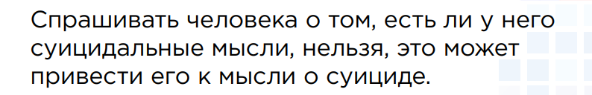
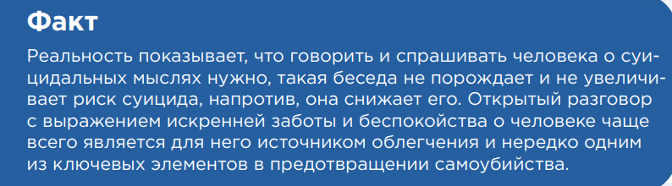
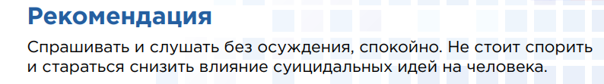
Мифы о суицидальном поведении
Миф 1

Slide 3
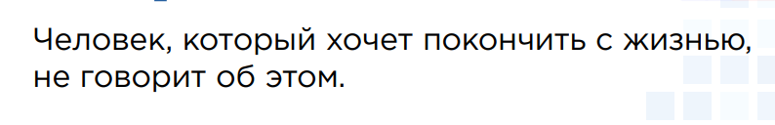

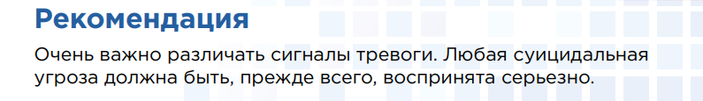
Мифы о суицидальном поведении
Миф 2

Slide 4
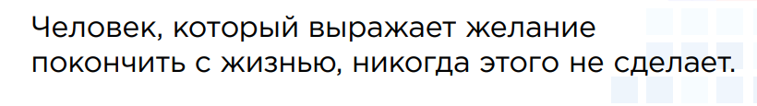
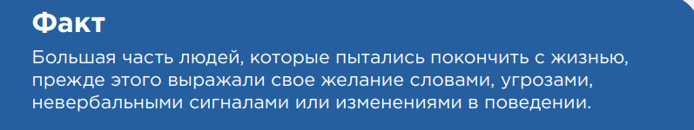
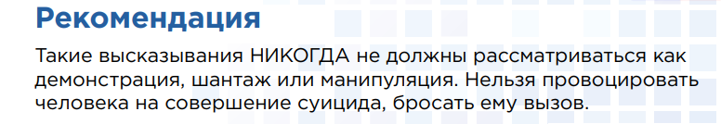
Мифы о суицидальном поведении
Миф 3

Slide 5
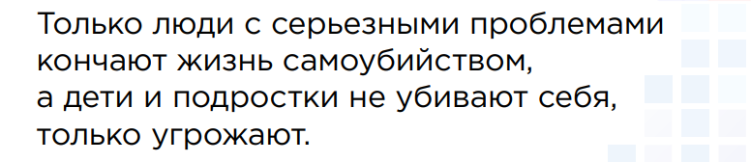
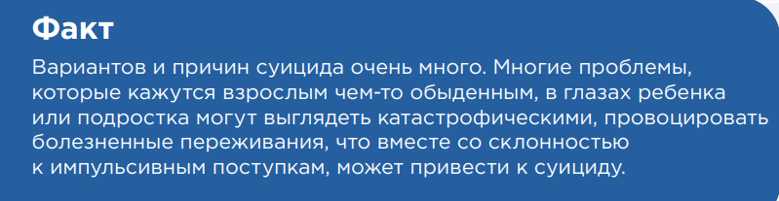
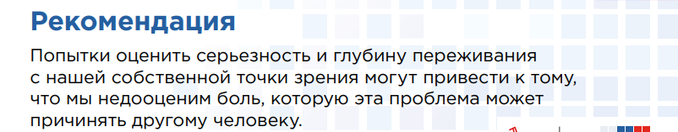
Мифы о суицидальном поведении
Миф 4

Slide 6
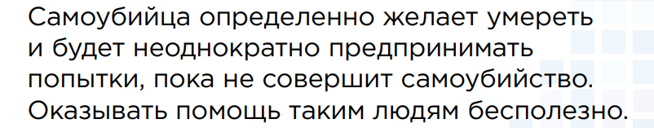
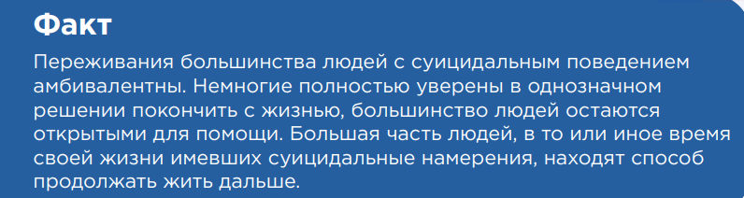
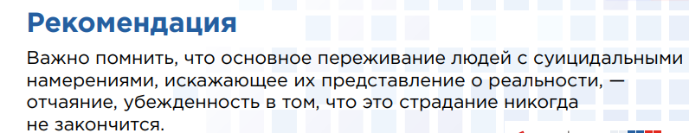
Мифы о суицидальном поведении
Миф 5

Slide 7
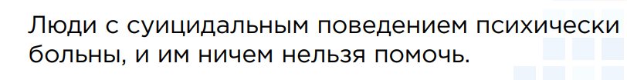
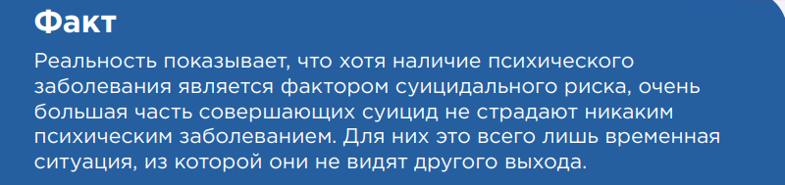
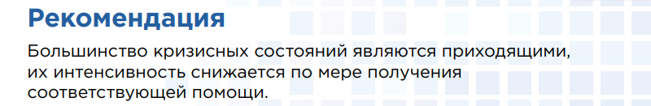
Мифы о суицидальном поведении
Миф 6

Slide 8
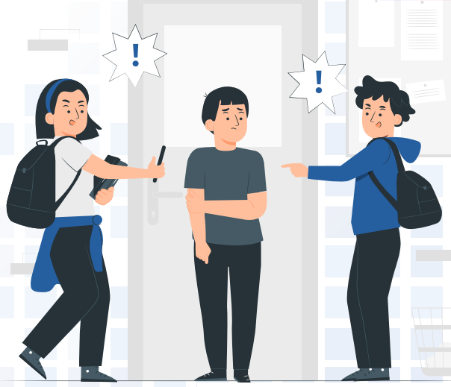

Ситуации, которые могут быть кризисными
Любая ситуация, субъективно переживаемая ребенком как обидная, оскорбительная, несправедливая, глубоко ранящая
Несчастная любовь / разрыв отношений с партнером
Ссора / острый конфликт со значимыми взрослыми
Травля (буллинг) / отвержение, запугивание, издевательства со стороны сверстников, травля в интернете / социальных сетях
Тяжелая жизненная ситуация
Разочарование в своих успехах в школе или другие неудачи на фоне высоких требований (предъявляемых окружением или семьей)
Неприятности в семье, нестабильная семейная ситуация

Slide 9
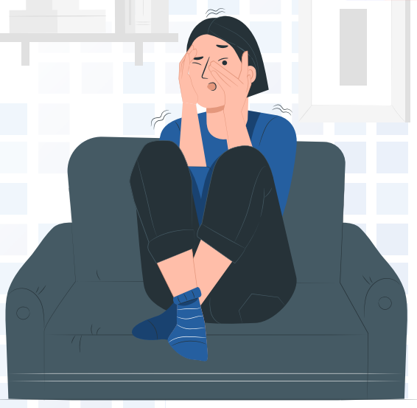
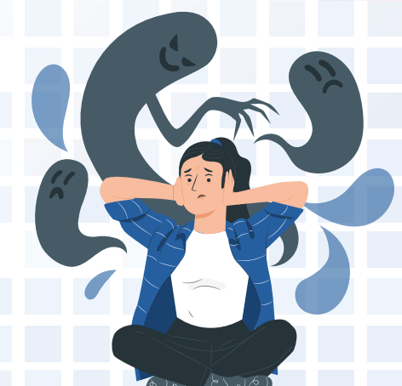
Что переживает подросток?
Проблемы трех «Н»:
Непреодолимость трудностей
Нескончаемость несчастья
Непереносимость тоски и одиночества
Борьба с тремя «Б»:
Беспомощностью
Бессилием
Безнадежностью

Slide 10
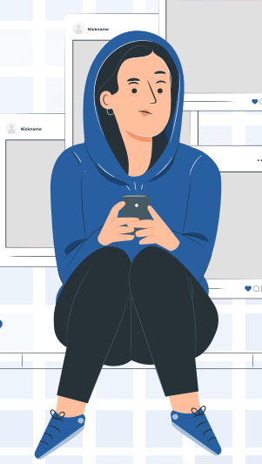
Мотивация подростка
Привлекательность идеи на фоне неудовлетворенности существующей ситуацией
Выход из субъективно трудной ситуации, прекращение «психической боли», бессмысленности существования
Жизнь в другом пространстве, другом измерении и реальности (эзотерические взгляды, идеи перерождения, сюжеты анимэ и манг)
Героизация суицидентов, желание привлечь внимание, публичность, подражание

Slide 11
Тревожные симптомы
Снижение интереса к деятельности, которая раньше нравилась
Подавленность, тревога
Вялость, хроническая усталость
Физические недомогания, ухудшение сна, изменение аппетита
Повышенная раздражительность из-за мелочей
Сложности концентрации внимания
Устойчивое снижение успеваемости и посещаемости
Социальная изоляция
Предпочтение тем общения и чтения, связанных со смертью, частое прослушивание траурной или печальной музыки, окружение себя мрачной символикой
Прямые или косвенные сообщения о суицидальных намерениях
Самоповреждающее поведение

Slide 12
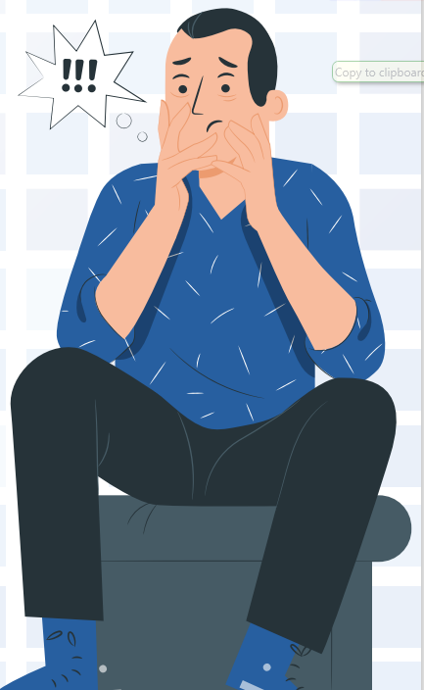
Как себя вести
Сохранять спокойствие и предлагать поддержку
Не осуждать
Поощрять полную откровенность
Участливо выслушивать и категорически укреплять (усиливать) уход за собой
Устранять средства для ухода из жизни
Обращаться к другим людям за профессиональной помощью

Slide 13
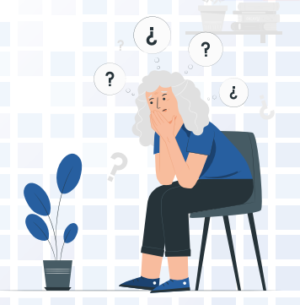
Как помочь ребенку
Сохранять, поддерживать благоприятную, атмосферу в семье
Всегда воспринимать проблемы и переживания ребенка серьезно, какими бы несущественными они вам ни казались
Стараться регулярно общаться, разговаривать с ребенком на темы, связанные с его переживаниями
Научить ребенка расслабляться выражать свои эмоции в социально приемлемых формах
Позволять подростку принимать самостоятельные решения (не влияющие на жизнь и здоровье его и других людей), поощрять его
Поддерживать и стимулировать физическую активность, творческий ручной труд
Поощрять ребенка к заботе о ближних
Поддерживать семейные традиции, ритуалы
Стараться поддерживать режим дня

Slide 14



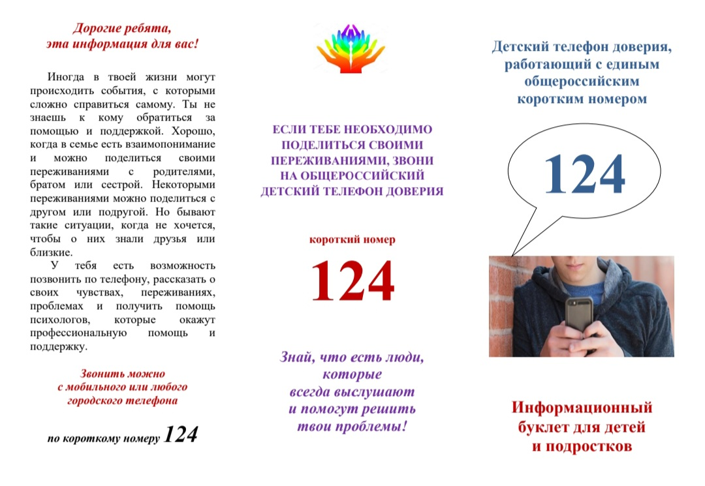

Slide 15
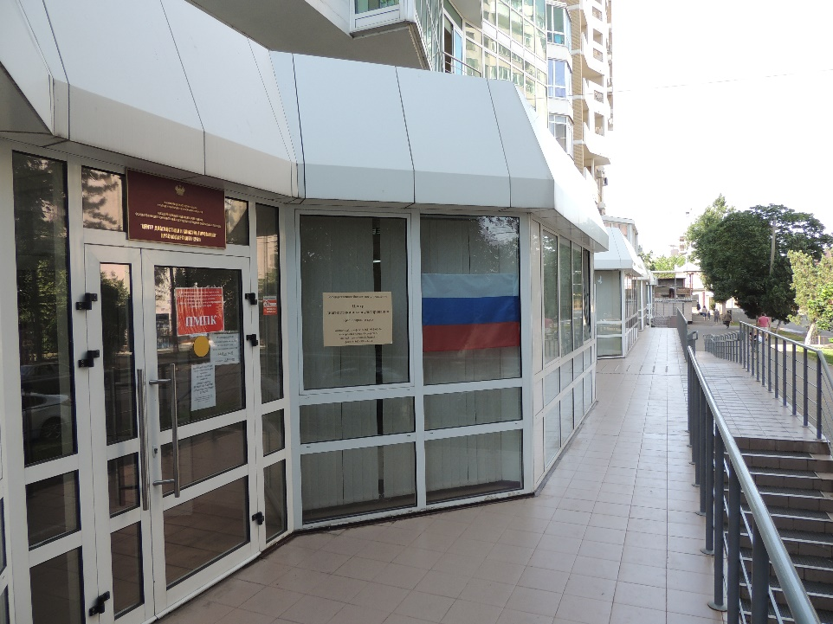

Государственное бюджетное учреждение, осуществляющее психолого-педагогическую и медико-социальную помощь
«Центр диагностики и консультирования» Краснодарского края
тел. 8 (861) 992-66-73
http://cdik-center.ru/
эл. почта: diagn.omo@bk.ru

